Slide 1
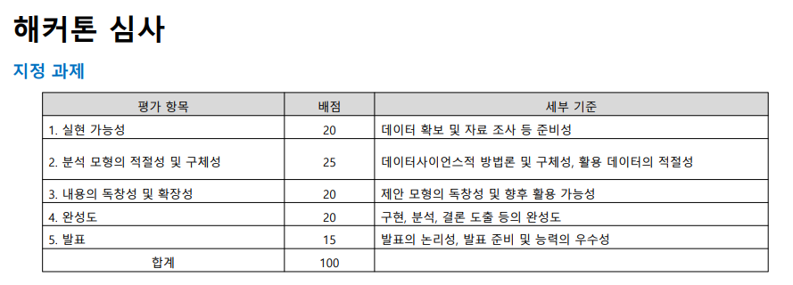
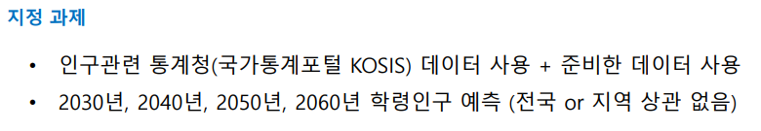
Notes:
안녕하세요. 저희는 강원대학교 배고픈감자들 팀 정래원입니다.
저희가 발표할 주제는 K-DS 2023 해커톤 지정과제인 big data 기반 학령인구 예측입니다.

Slide 2
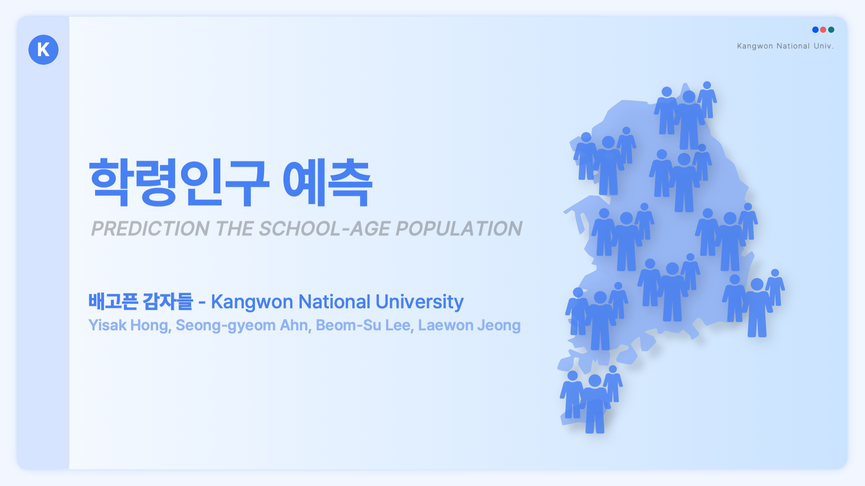
Notes:
안녕하세요. 저희는 강원대학교 배고픈감자들 팀 정래원입니다.
저희가 발표할 주제는 K-DS 2023 해커톤 지정과제인 big data 기반 학령인구 예측입니다.

Slide 3
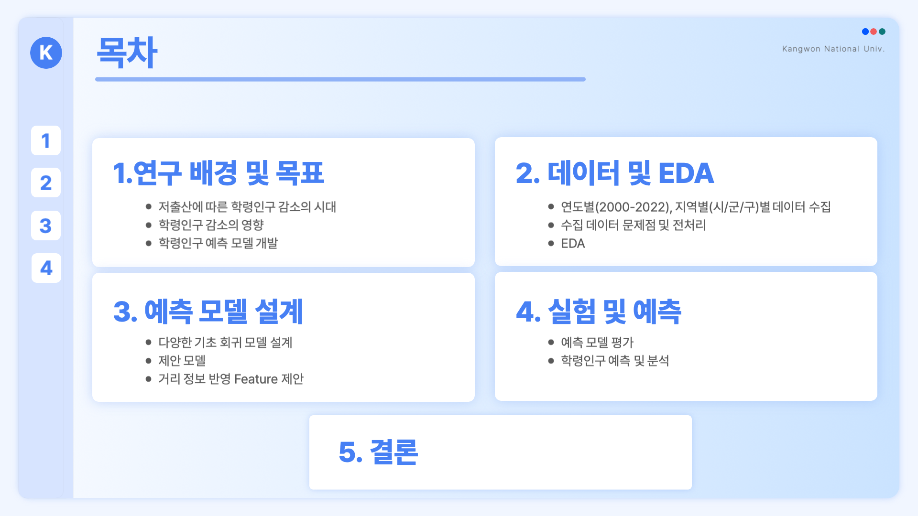
Notes:
발표는 연구 배경 및 목표, 데이터 및 eda, 예측 모델 설계, 실험 및 예측, 결론 순서로 진행하겠습니다.

Slide 4
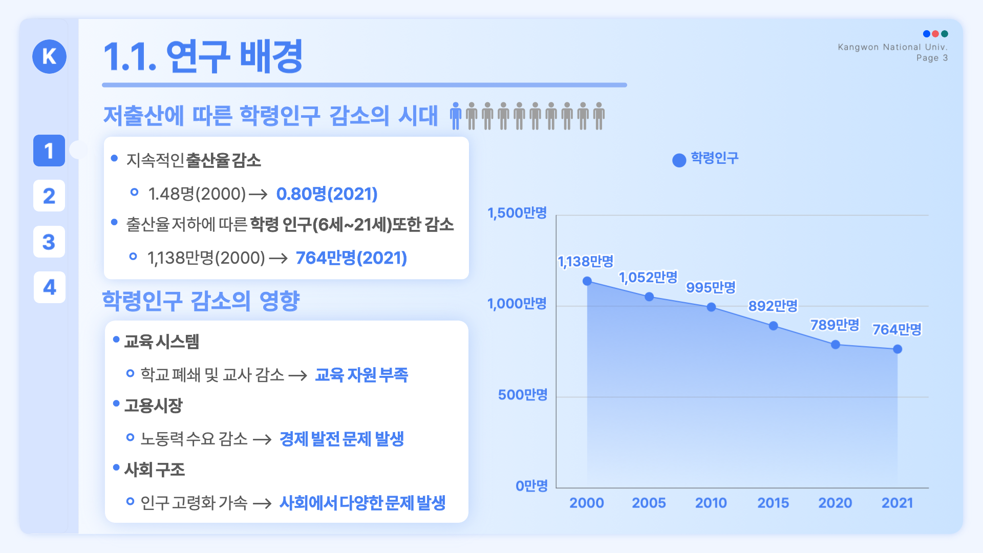
Notes:
대한민국은 최근 저출산으로 인한 학령인구의 지속적 감소를 경험하고 있습니다. 2000년대 초반부터 2021년에 이르기까지 출산율이 연이어 하락하고 있으며, 이는 학령인구의 감소 추세로 이어지고 있습니다.
학령인구의 감소는 인구수의 직접적인 감소로 연결되며, 이는 사회적으로 다양한 문제를 야기하고 있습니다.

Slide 5
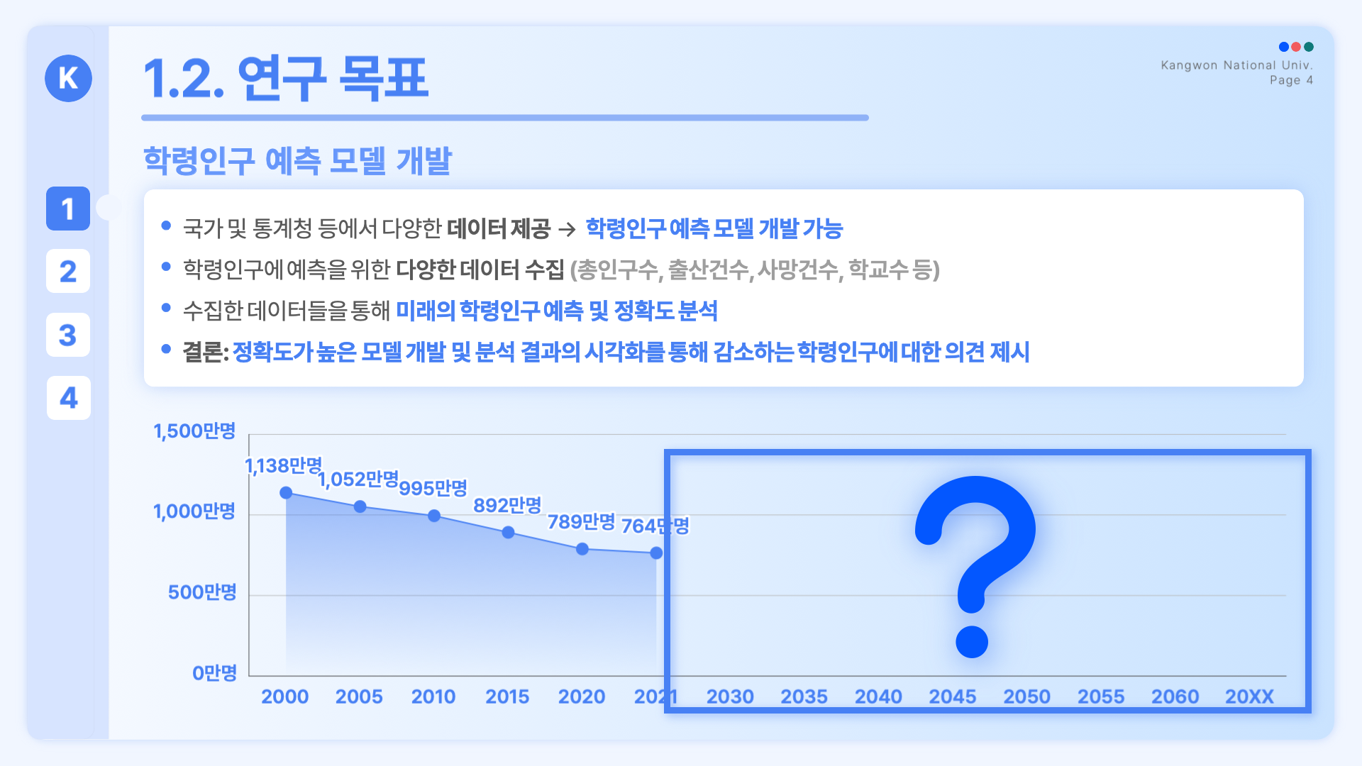
Notes:
저희는 대한민국의 학령 인구 감소 현상을 깊이있게 분석하고자 합니다.
이를 위해 통계청에서 제공하는 다양한 데이터를 종합하여 학령 인구에 영향을 미치는 요인을 체계적으로 분석하고,
분석 결과를 기반으로 효과적으로 미래 데이터를 예측할 수 있는 학령인구 예측 모델을 개발하려 합니다.
저희의 최종 목표는 이 모델을 통해, 학령 인구 감소로 인해 발생할 수 있는 사회적, 경제적 문제들에 대응하는 데 기여하는 것입니다.

Slide 6
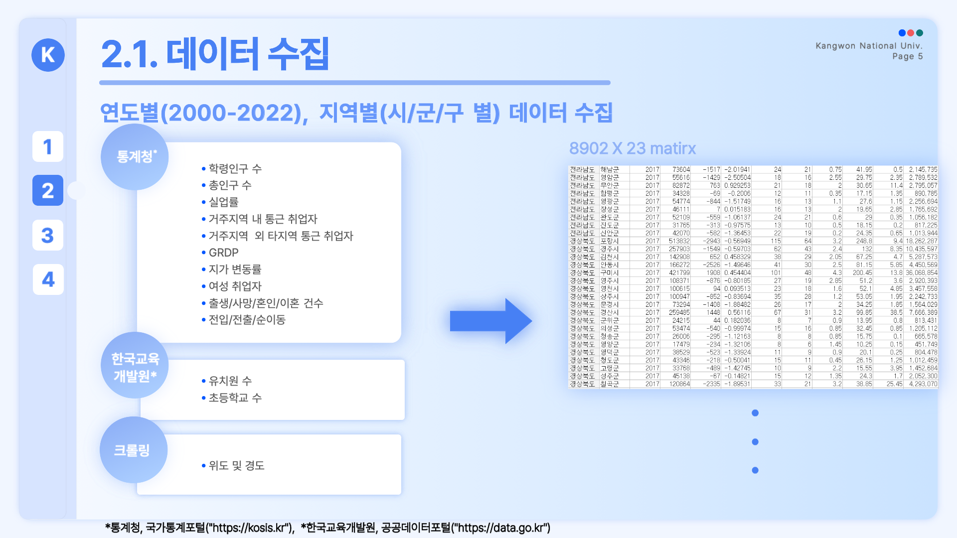
Notes:
수집한 데이터는 사진과 같습니다.
각각의 데이터셋에서 시군구와 연도 기반으로 데이터를 그룹화하고 하나의 데이터셋으로 만들어 사용했습니다.

Slide 7
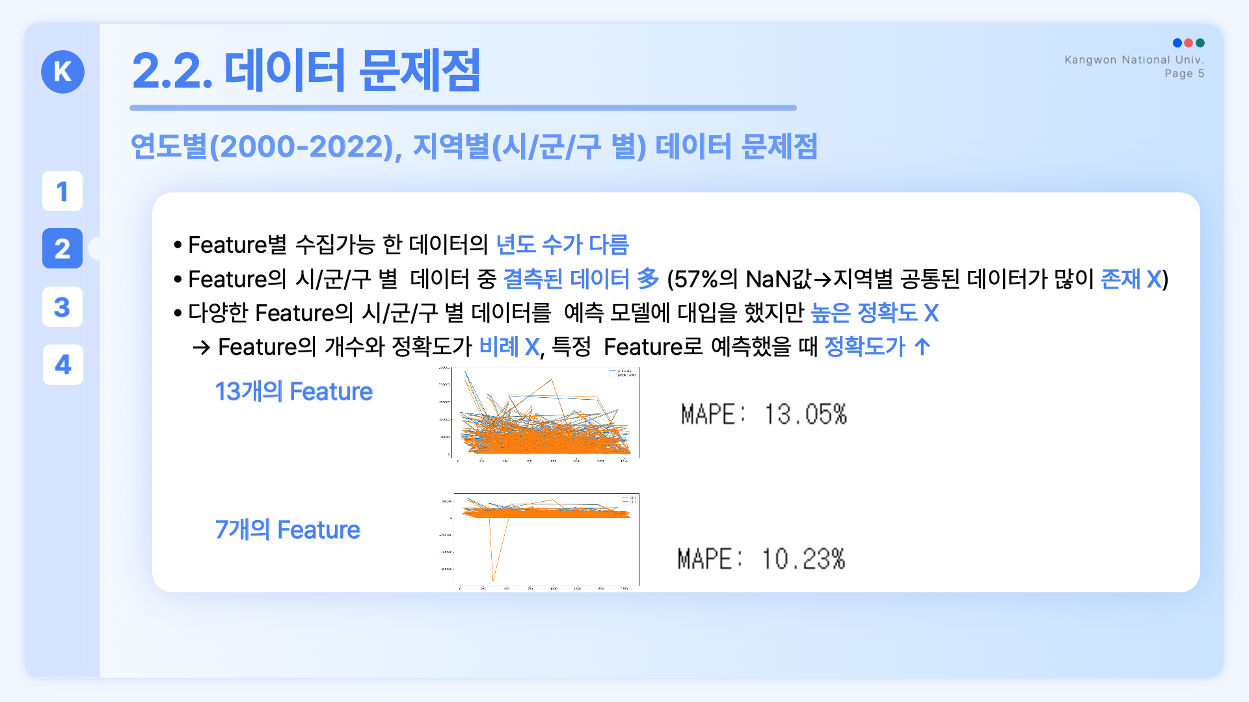
Notes:
수집된 데이터가 다양한 출처에서 온 것으로 인해, 결측치와 중복 데이터가 존재하는 문제에 직면했습니다. 이는 예측 모델의 정확도 저하로 이어졌습니다. 이에 대응하여, 저희 팀은 사용할 수 있는 데이터의 범위를 제한하여 데이터의 품질을 향상시키고, 모델의 정확도를 개선하는 전략을 선택했습니다.

Slide 8
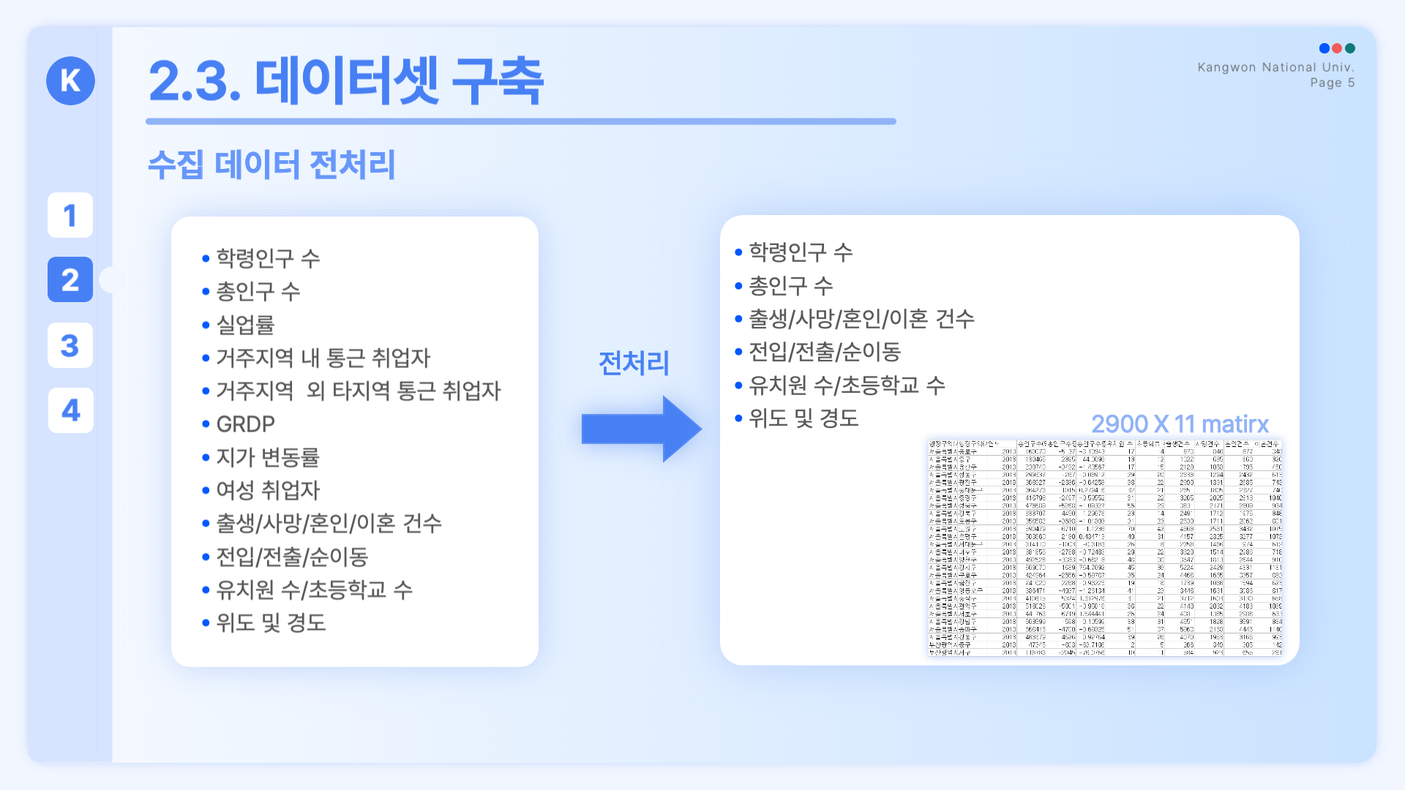
Notes:
전처리를 통해 최종적으로 생성된 데이터셋은 오른쪽 그림과 같습니다.
많은 feature들이 충분한 지역과 연도를 제공하지 못했고 이전 연구에서 핵심 feature로 제안되었던 출생/사망/혼인/이혼건수, 전입/전출 수를 포함한 6가치 feature가 선정되었습니다.

Slide 9
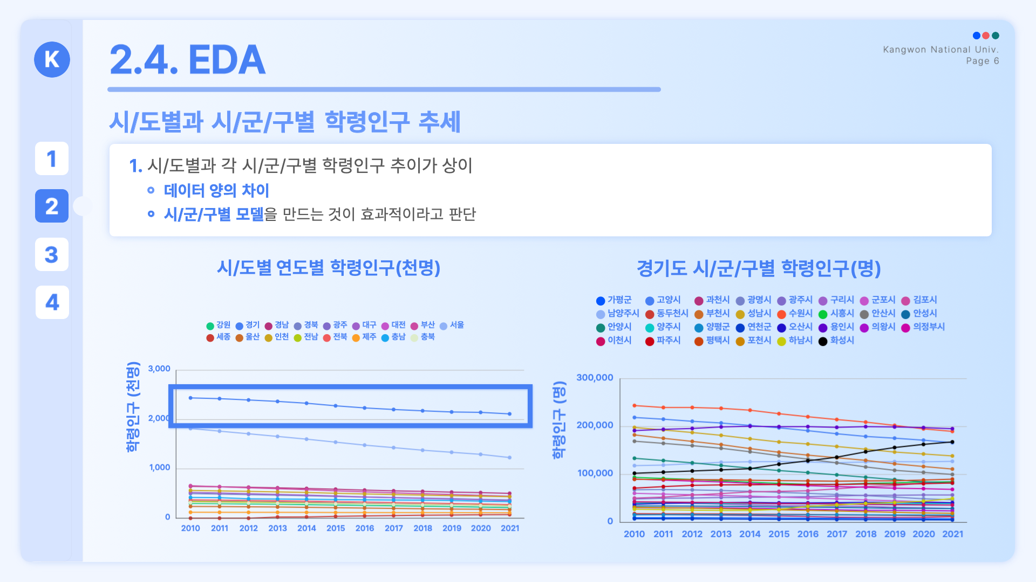
Notes:
다음으로 EDA입니다
그림에서 확인하실 수 있듯 각 시도와 시군구의 데이터 스케일이 상당히 다른것을 확인했습니다.
또한 시군구 단위 예측에서는 학습할 수 있는 feature 또한 늘릴 수 있어 저희는 시군구별 모델을 설계했습니다.

Slide 10
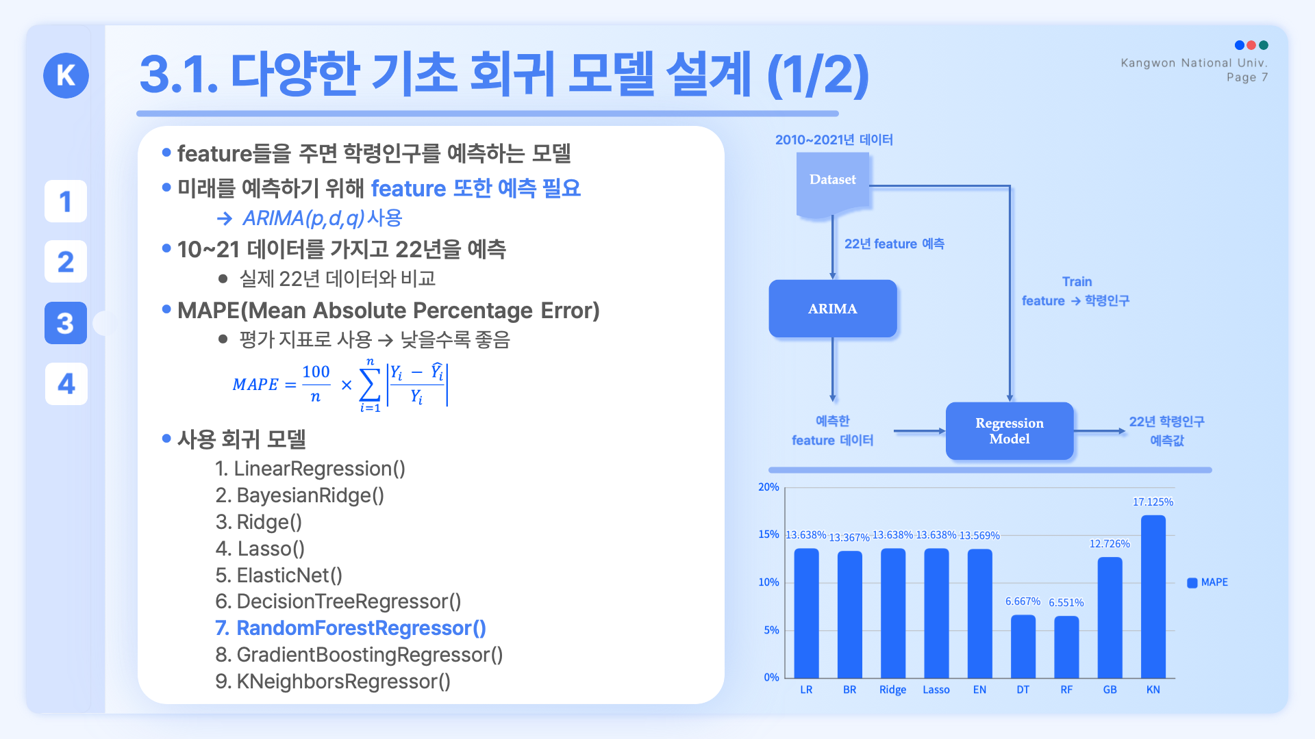
Notes:
다음으로 개발한 모델에 대해 설명드리겠습니다.
먼저 저희는 특정 피쳐들을 주면 학령인구를 예측하는 회귀 모델을 설계 및 구현 했습니다.
간단히 설명 드리면 아리마를 이용해 22년도의 피쳐를 예측하고 예측한 피쳐를 가지고 회귀 모델에 적용하여 22년도의 학령인구를 예측했습니다.
이를 가지고 실제 22년 학령인구 데이터와 MAPE를 이용해 비교 및 평가 하였고
오른쪽 하단의 그림에서 다양한 회귀모델 중 랜덤포레스트가 제일 성능이 좋음을 확인했습니다.

Slide 11
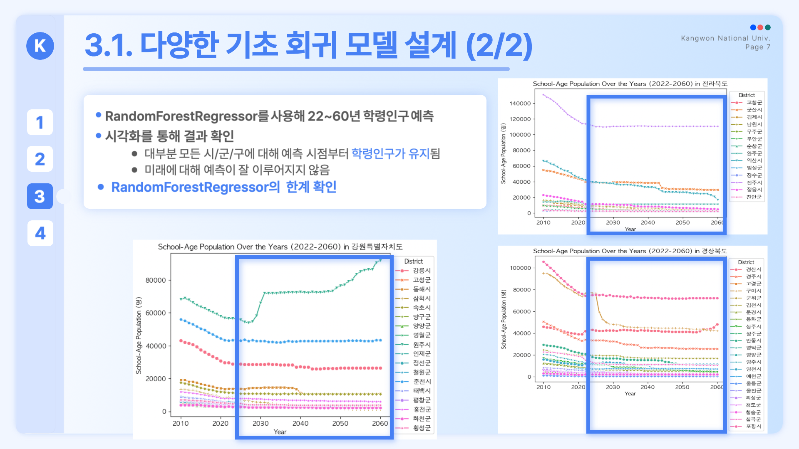
Notes:
성능이 가장 좋았던 랜덤 포레스트를 통해 60년까지의 학령인구를 예측 했습니다
시각화를 통해 결과를 확인해보면 대부분 모든 시군구에 대해 예측한 시점부터 학령인구가 유지되어 예측이 잘 이루어지지 않는다는 한계를 발견했습니다.

Slide 12
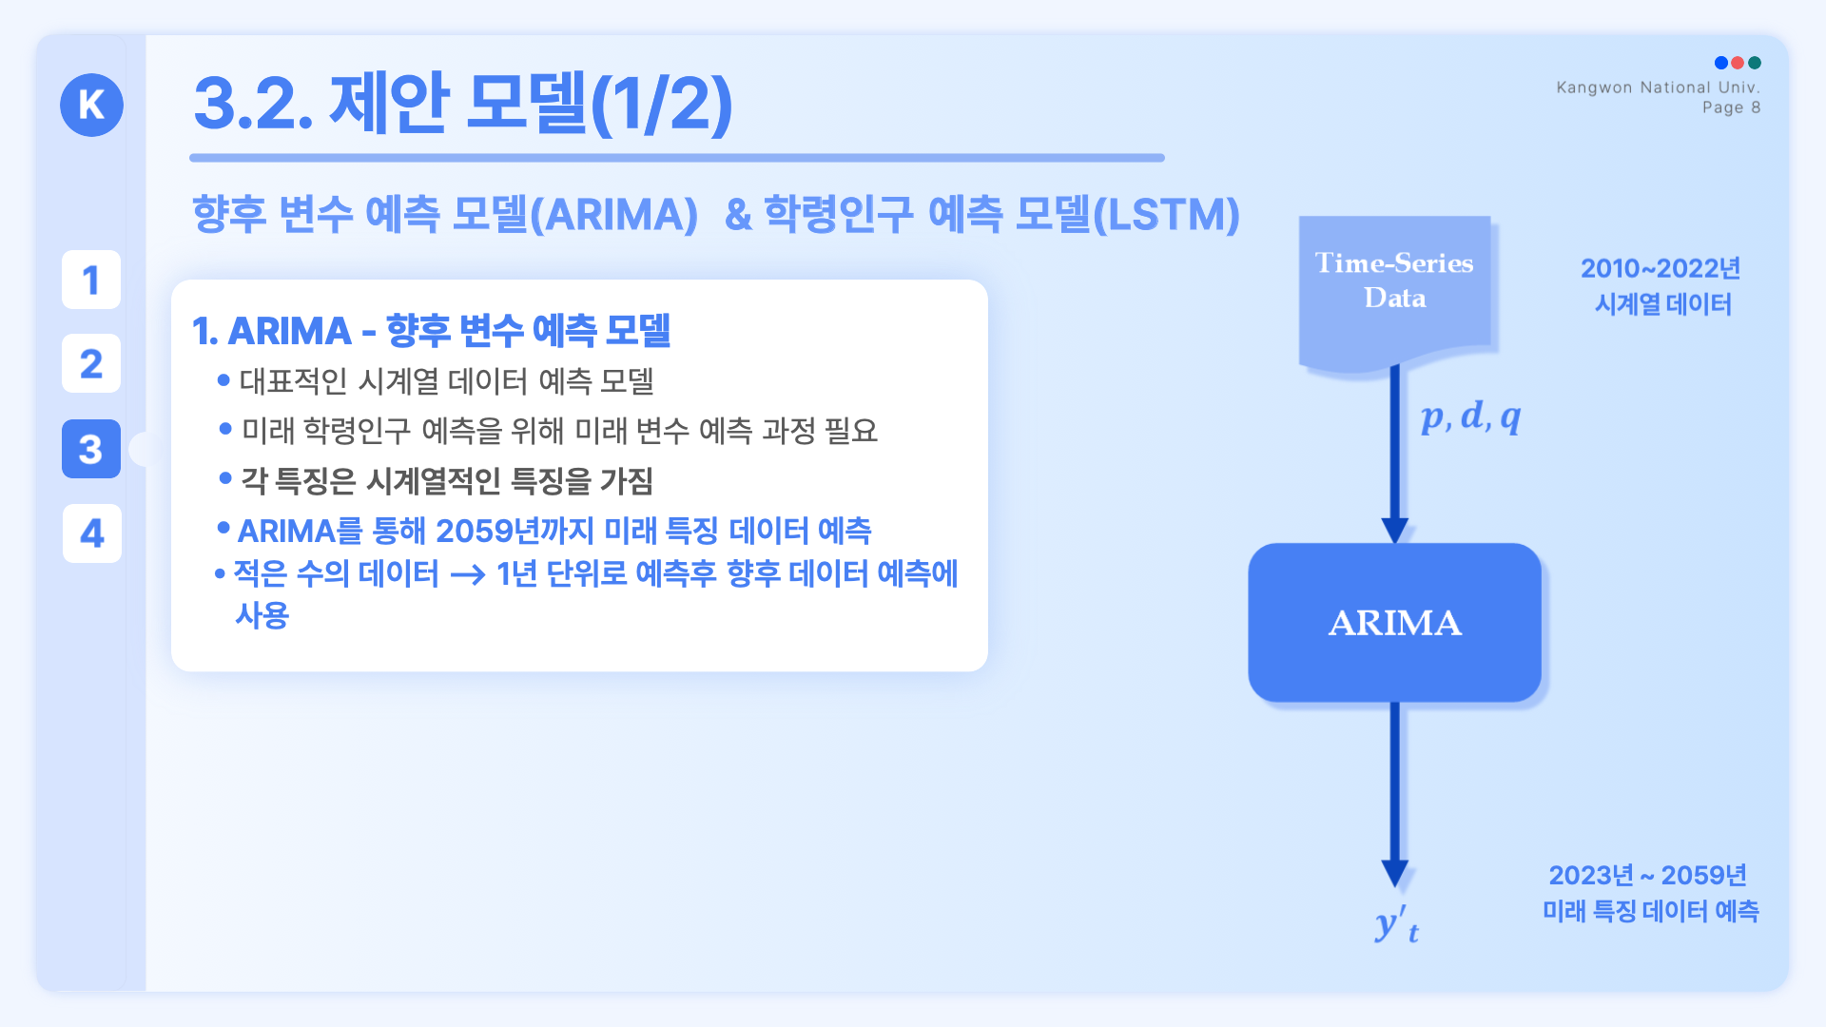
Notes:
저희가 사용한 모델은 두가지로 향후 변수 예측을 위한 아리마 모델과 LSTM기반 학령인구 에측 모델을 사용헀습니다.
먼저 ARIMA 모델을 통해 향후 변수를 예측하였습니다.
아리마는 대표적인 시계열 데이터 예측 모델로 아리마를 통해 2059년까지 미래 특징 데이터를 예측했습니다.
수집한 데이터의 수가 적기 떄문에 1년단위로 예측후 해당 데이터를 향후 데이터 예측에 사용하였습니다.

Slide 13
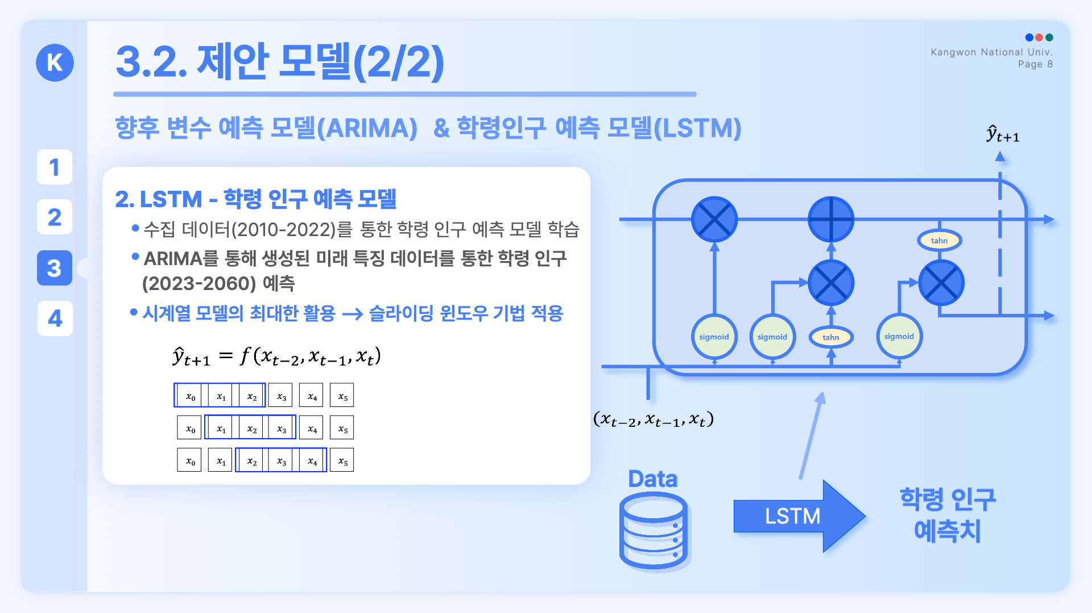

Slide 14
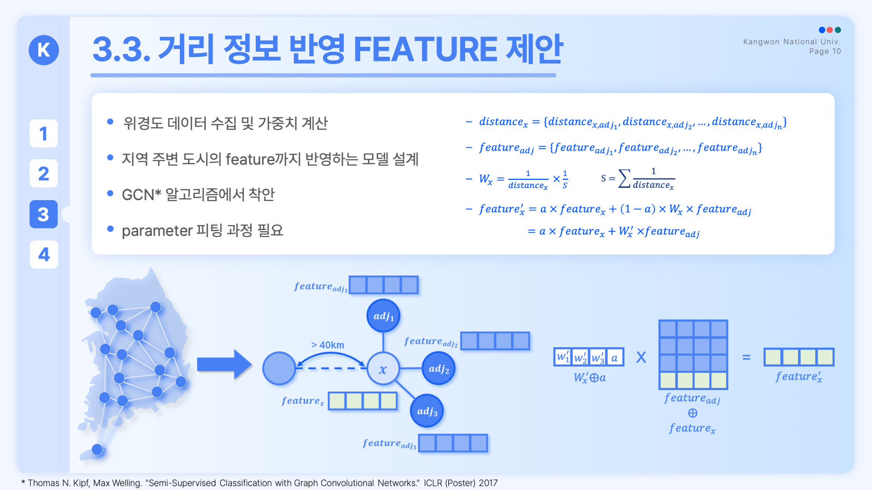
Notes:
저희 팀의 핵심 아이디어는 거리 기반으로 가중치를 반영하는 것입니다.
이 아이디어는 그래프 처리 알고리즘에서 영감을 받았습니다. GCN은 노드의 특성을 추출하기 위해 주변 노드의 특성을 활용하여 학습합니다. 저희는 이러한 피처 업데이트 개념이 인구수에도 적용될 수 있을것이라 생각했습니다. 예를 들어, 서울과 같은 대도시의 피처 증가는 주변 노드 피처의 증가를 이끌어내고, 지속적으로 인구가 감소하는 주변 도시를 가진 도시는 인구가 감소하는 경향을 보일 것이라 생각했습니다. 이 개념을 출생건수 데이터에 적용하기 위해 전국의 시군구 위도와 경도 데이터를 수집하고, 거리에 반비례하는 가중치 수식을 적용하여 데이터를 전처리했습니다
이러한 접근 방식을 통해, 저희는 기존에 전처리되지 않은 데이터셋을 사용했을 때보다 더 높은 정확도(MAPE)를 달성했습니다.

Slide 15
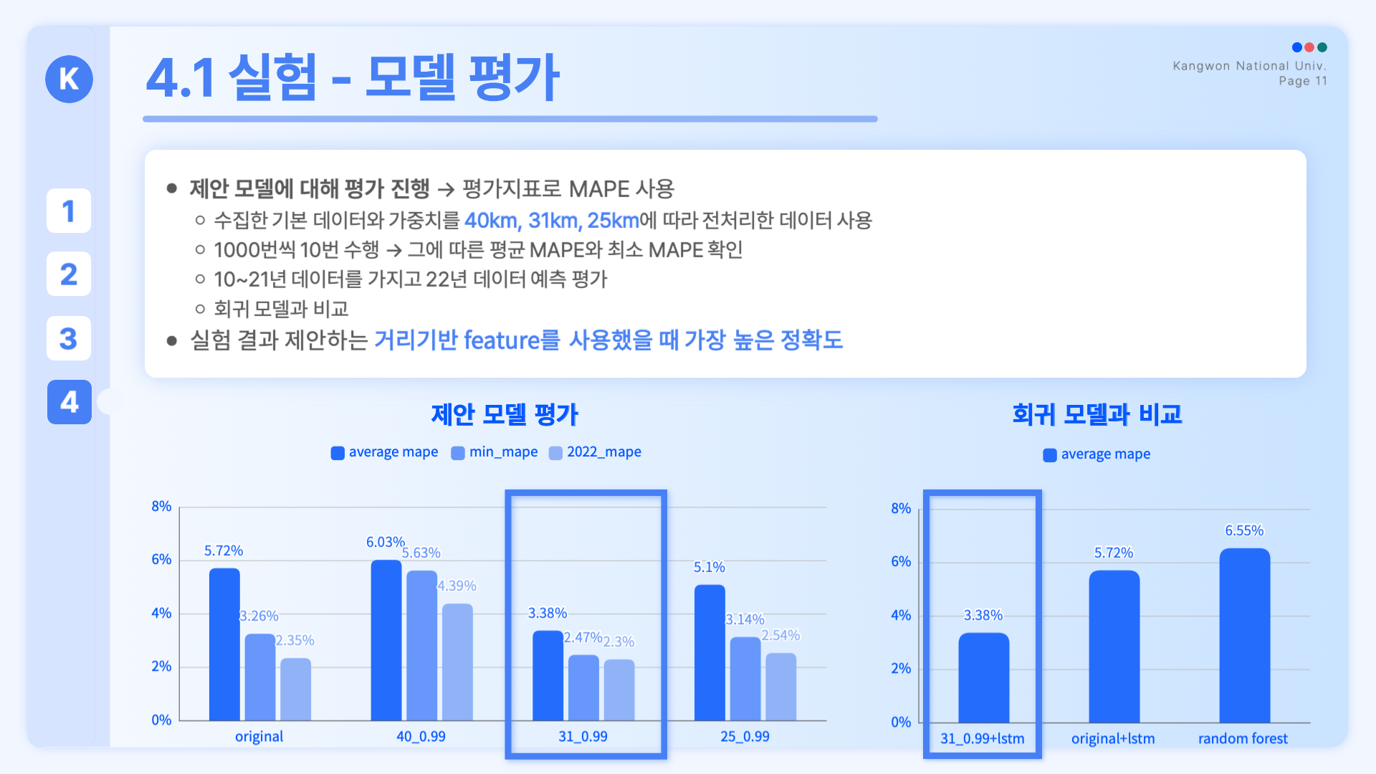
Notes:
다음으로 제안하는 모델 평가입니다.
평가 지표로는 앞서 설명드린 mape를 사용하였으며 가중치의 반영 비율을 변화시켜가며 실험을 진행했을 때, 최적의 파라미터 세팅에서 제안 데이터셋이 원본 데이터셋보다 더 높은 정확도를 보임을 확인했습니다.

Slide 16
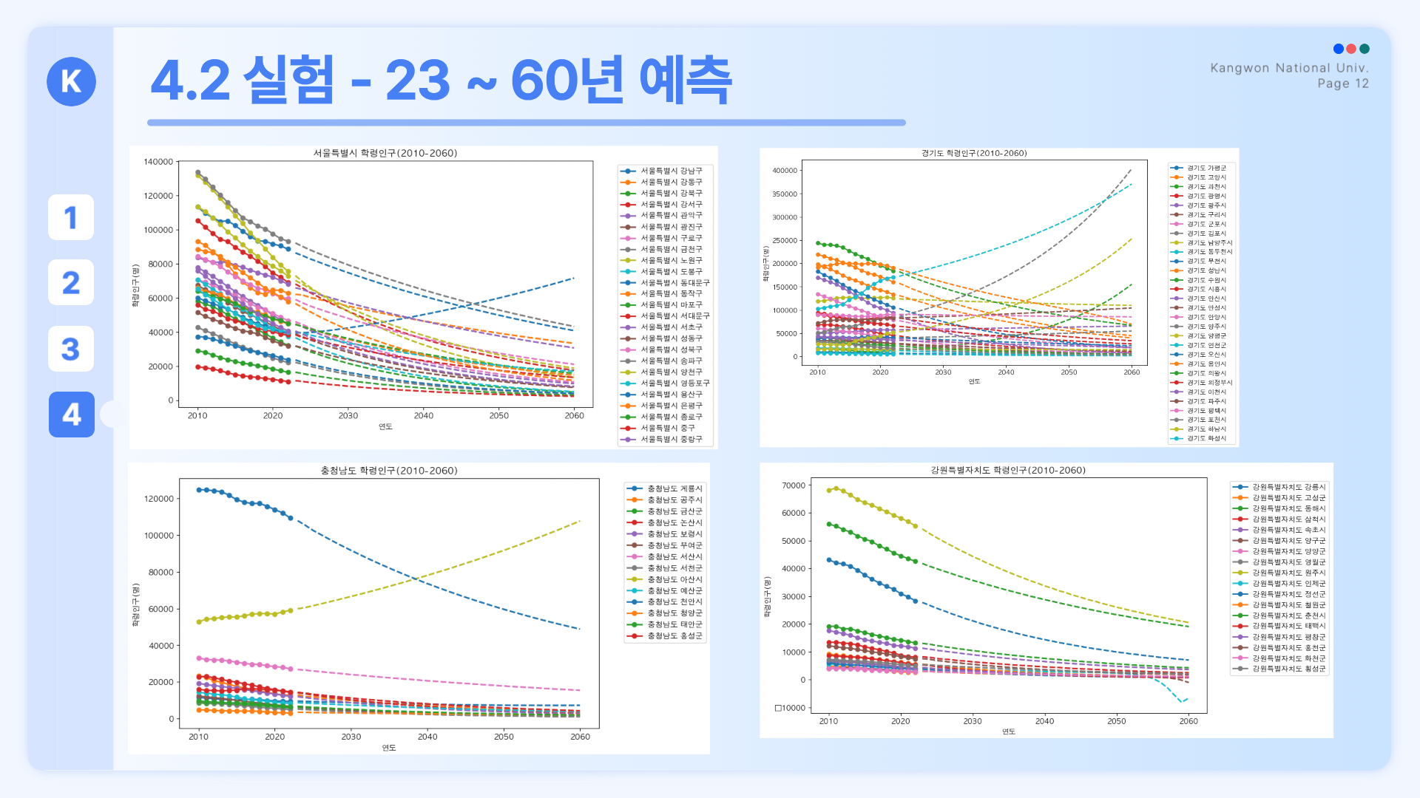
Notes:
제안 모델 기반 향후 2060년까지 예측한 학령 인구는 그림과 같습니다.
대부분 인구 증감의 트렌드를 따라 안정적인 경향을 보이지만 몇몇 시군구에서 데이터가 큰 폭으로 증감하는 것을 확인했습니다.
이는 예측모델의 오차가 누적되면서 지수적으로 증가한 것으로 분석되며 11년 기간의 다소 부족한 데이터로 학습한 예측 모델의 한계로 보여집니다.

Slide 17
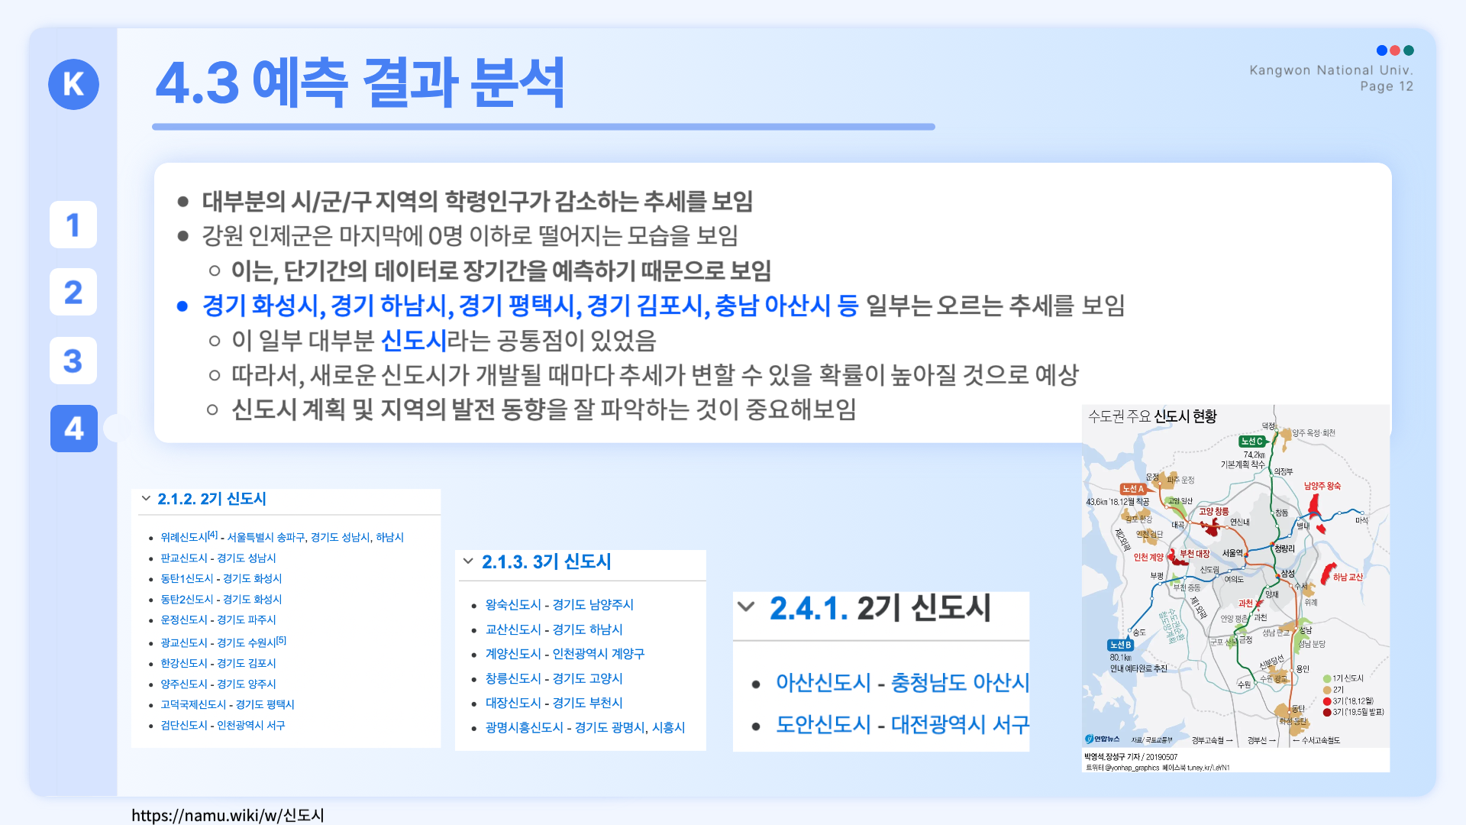

Slide 18
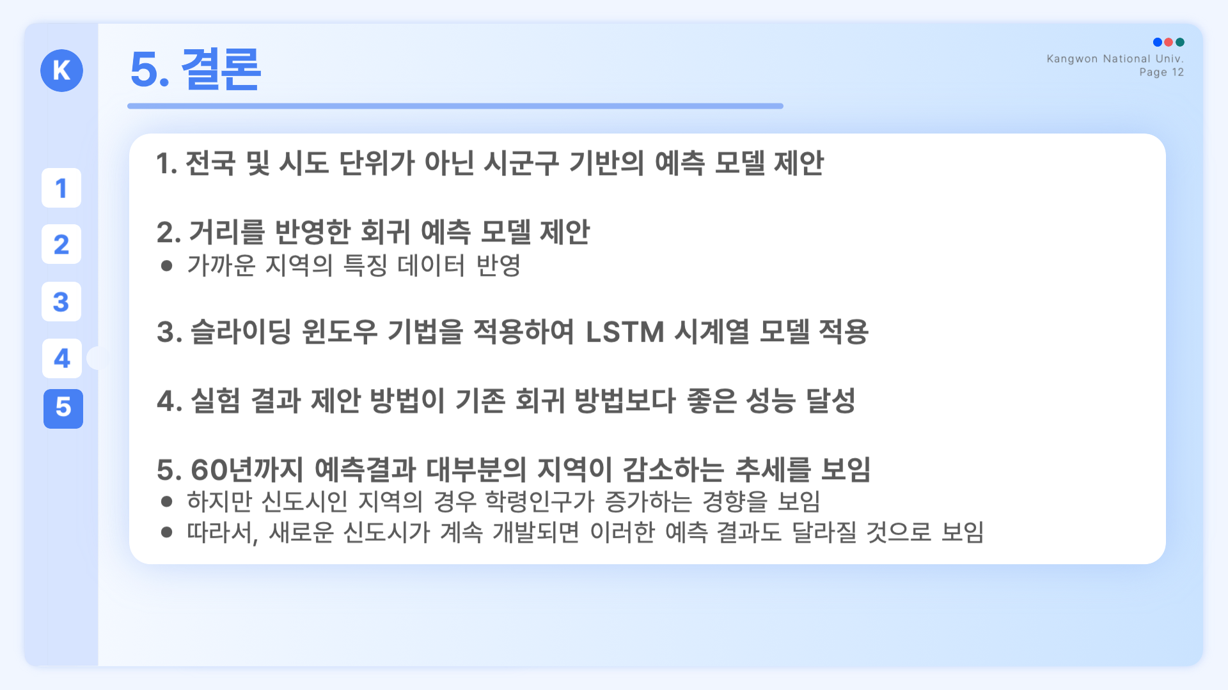
Notes:
결론입니다.
저희는 예측 단위를 시군구로 넓혀 데이터 수를 늘리고, 지역의 특성을 많이 반영하여 모델의 학습을 용이하게 하였고
또한 거리를 기반으로 주변 노드의 feature를 반영할 수 있는 가중치 모델을 제안하여 인구 예측의 정확도를 높였습니다.
그리고 생성한 시계열 데이터에 대해 슬라이딩 윈도우 기법으로 lstm 모델을 적용했습니다
최종 평가에서 저희가 제안한 모델이 기존 데이터셋보다 더 높은 정확도를 보임을 확인했습니다.
감사합니다.

Slide 19
